Slide 1


UNIVERSITÀ DEGLI STUDI DEL SANNIO Facoltà di Ingegneria Corso di laurea specialistica in Ingegneria Informatica
Gli Amici del G.A.S.
LABIS | SD
Antonio Cuomo 393/121
Clelio Quattrocchi 393/127
Emanuele Zuzolo 393/136
Fabio Melillo 393/141
Stefano Mastrocinque 393/135
Valerio Vincenzo Guarino 393/155
Notes:
Buongiorno a tutti, sono Valerio Vincenzo Guarino e presenterò il mio lavoro di tesi intitolato: Grid su rete di campus: esperimenti con un MIP solver.

Slide 2
Attori del sistema
Visitatore (utente non registrato)
Customer (utente registrato al g.a.s.)
Driver
Mediatore
Admin
CyberContadino
Notes:
La presentazione si articola principalmente su 7 punti:
Inizialmente descriverò lo scenario e l’obiettivo della tesi, passerò poi alla spiegazione dell’algoritmo che è alla base del MIP solver, programma usato per testare la griglia computazionale.
Concluderò la presentazione mostrando i risultati della sperimentazione e di alcuni test effettuati sulla rete.

Slide 3

Visitatore
Qualsiasi utente non registrato al gruppo o che non ha effettuato l’accesso al gruppo
Registrazione come Utente o Cybercontadino
Visualizza informazioni gruppo G.A.S.

Slide 4
Visitatore (2)
Procedura registrazione
Dati principali da inserire:
Dati anagrafici (nome, cognome, data e luogo di nascita, codice fiscale, sesso)
Residenza (comune, indirizzo, C.A.P., provincia)
E-mail
Recapiti telefonici
Informazioni Patente (numero patente, tipo)
User-name e password
Dati pagamento elettronico

Slide 5
Customer
Utente che ha effettuato l’accesso e può usufruire dei servizi messi a disposizione dal G.A.S.
Partecipa al gruppo di inviati
Visualizza dati
Visualizza ordini
<<include>>
Ricerca su catalogo
Visualizza dettagli ordine
<<extend>>
Aggiungi al carrello
<<include>>
Segnala Feedback
<<extend>>
Checkout Ordine

Slide 6
Customer (2)
Ricerca
2 modalità:
Navigazione del catalogo:
Ricerca prodotti per fornitore (navigazione catalogo)
Ricerca condizionata da itinerari esistenti
Visualizza i fornitori coinvolti nei vari itinerari
Ricerca prodotti per fornitore (navigazione catalogo)

Slide 7
Customer (3)
Aggiungi al carrello
Selezione di un prodotto dalla lista visualizzata tramite la ricerca.
Selezione della quantità desiderata.
Checkout Ordine
Selezione dei prodotti del carrello per i quali si vuole sottomettere un ordine.
Per ogni prodotto è possibile indicare la quantità minima.
Data massima della consegna (se l’ordine non verrà evaso entro questa data, sarà eliminato e notifica all’utente).
Verifica automatica del fondo monetario.

Slide 8
Customer (4)
Processo Valutazione CyberContadino
Attori coinvolti:
Mediatore
Customers
CyberContadino
Admin
Il mediatore avvia il processo per la valutazione del Cybercontadino indicando la data dell’incontro e il numero massimo di “inviati” (Creazione visita CyberContadino).
A partire da questo momento qualsiasi Customer interessato all’evento può aggiungersi dando la propria disponibilità.
Il processo si chiuderà non appena sarà raggiunto il numero massimo di “inviati” (o allo scadere della data massima)
Entro 3 giorni dalla visita l’utente cha ha partecipato dovrà compilare il questionario inserendo le proprie impressioni (attribuendo un punteggio) riguardo a:
Qualità dei prodotti
Qualità dello stabile
Condizioni igienico-sanitarie
Ambiente di lavoro
Professionalità cordialità e disponibilità
Eventuali commenti
Al mediatore sarà notificata la lista dei questionari, per gli utenti che l’avranno compilato sarà assegnato un feedback, mentre per gli altri sarà assegnato un feedback negativo.
I questionari saranno inoltrati all’amministratore che provvederà a visionarli e a procedere con l’accettazione o meno della registrazione del CyberContadino

Slide 9
Customer (5)
Visualizza ordini
Pendente
Evaso
Concluso
Visualizza dettagli ordine selezionato
Informazioni sull’ordine:
Data richiesta
Tipo di prodotto
Informazioni sulla consegna
Stato ordine
Operazioni da poter effettuare sull’ordine:
Cancella ordine (solo se pendente)
Modifica ordine (solo se pendente): data massima consegna, quantità, quantità parziale.
Segnala feedback (solo se evaso).

Slide 10
Driver
Particolare tipo di utente Customer che si offre come tramite tra i fornitori ed il gruppo di utenti effettuando il ritiro della merce e la consegna nei luoghi prestabiliti.
Definisci itinerario
Prendi in consegna ordini

Slide 11
Processo lista spesa – Driver (1)
Definizione itinerario:
Data partenza e consegna
Uno o più fornitori da visitare
Uno o più punti di consegna
Accettazione ordini
Visualizzazione della lista degli ordini creati dai Customers che possono essere presi in carico per un determinato itinerario.
Accettazione ordini:
Prima fase automatica di verifica disponibilità per ciascun prodotto dell’ordine. Il singolo prodotto può essere prenotato se il contadino è in grado di fornire una quantità compresa tra quella minima e quella massima richiesta.
Prenotazione dei prodotti dell’ordine (stato ordine evaso).
Notifica al customer dell’avvenuta evasione dell’ordine.

Slide 12
Processo lista spesa – Driver (2)
Assegnazione feedback
A partire dalla data di consegna della merce si attiva un time-out entro il quale il driver potrà assegnare i feedback agli attori coinvolti nel processo di lista spesa.
Destinatari dei feedback:
Customer degli ordini presi in carico per un itinerario.
Contadini dell’itinerario.
Nel caso in cui i feedback non vengano assegnati in tempo, il sistema provvederà ad assegnarli automaticamente (punteggio feedback = 3).

Slide 13
Mediatore (1)
Particolare tipo di utente Customer che si pone come intermediario tra le interazioni dei vari attori del sistema
Accetta registrazione utente
Accetta Rifiuta Richieste Driver
Definizione punto di consegna
Gestione feedback
Creazione visita Cybercontadino
Consultazione storico utenti

Slide 14
Mediatore (2)
Macro-Funzionalità del mediatore:
Gestione punti consegna > Aggiunta, o eliminazione dei punti di consegna
Gestioni utenti
Esaminare registrazioni

Slide 15
Mediatore (3) - Esaminare registrazioni
Il mediatore si occupa di validare le registrazioni dei nuovi utenti siano essi Customers e CyberContadini:
Customer-> Il mediatore fissa un incontro per effettuare l’intervista necessaria a creare quel rapporto di fiducia tra l’utente ed il gruppo G.A.S., nonché una verifica della veridicità dei dati inseriti all’atto della richiesta registrazione. Può attivare l’account in seguito ad un riscontro positivo
CyberContadino-> Il mediatore fissa un incontro per effettuare l’intervista, ed invita gli utenti a partecipare ad una visita di ispezione (“gruppo di inviati”) dell’azienda agricola necessaria a creare quel rapporto di fiducia tra il fornitore ed il gruppo G.A.S., nonché una verifica della veridicità dei dati inseriti all’atto della richiesta registrazione. Suggerisce l’attivazione all’amministratore.

Slide 16
Feedback – Eventi (1)
Gli eventi che fanno scaturire i feedback sono:
Evento - “Data Consegna Ordine”
In questo caso il sistema permette agli utenti di attribuire feedback positivi e negativi a tutti gli attori che hanno partecipato al processo di ordine.
Viene infatti fornito ai vari user un form per assegnare il feeedback scegliendo da una lista di valori prestabiliti. Nel caso in cui un attore del sistema che ha partecipato al processo non assegna nessun feedback allo scadere del relativo timer il sistema assegnerà un feedback positivo automaticamente.

Slide 17
Feedback – Eventi (2)
Gli eventi che fanno scaturire i feedback sono:
Evento - “Compilazione questionario (Partecipa alla visita)”
Agli utenti che hanno partecipato alla visita:
L’utente che hanno partecipato alla visita in azienda deve compilare il questionario entro un tempo prestabilito.
Il mediatore che ha in consegna il processo di registrazione di quel fornitore può assegnare un feedback negativo o positivo agli utenti inviati in due casi:
L’utente ha compilato il questionario – feedback positivo
L’utente non ha compilato il questionario nel tempo prestabilito – feedback negativo

Slide 18
Gestione feedback per un ordine
1) Feedback nel caso di driver diverso dal contadino:
2) Feedback dove il contadino è anche il driver:
Feedback
Feedback
Driver
Contadino
Customer
Feedback qualità
Feedback
Contadino
Customer
Feedback qualità

Slide 19
Feedback – Riepilogo
 | Processo Ordine
Segnalatore feedback | Contadino ha ruolo di Driver | Un utente ha ruolo di Driver
Customer | Cybercontadino | Driver e Cybercontadino
Cybercontadino | Customer | Driver
Driver | - | CyberContadino e/o Customers
 | Processo richiesta registrazione CyberContadino
Segnalatore feedback | Questionario compilato | Questionario non compilato
Mediatore | Utente – feedback positivo | Utente – feedback negativo

Slide 20
Feedback - Classificazione
Il Driver, il Customer ed il CyberContadino hanno un punteggio che ne rappresenta il livello di affidabilità.
Punteggio iniziale = 3;
I punteggi successivi saranno calcolati come media tra quello corrente e i valori positivi o negativi assegnati.
Punteggio positivo
Range 4-5
Valore assegnato automaticamente dal sistema = 4
Motivazioni:
Opzionale da parte di un utente = valore nel range
Punteggio negativo
Range 0-2
Motivazioni:
Qualità del prodotto insoddisfacente = 1
Quantità non conforme all’ordine = 1
Ritardo alla consegna = 2
Consegna non rispettata = 0
Opzionali da parte di un utente (richiede validazione da parte del mediatore) = valore nel range

Slide 21
Feedback – Effetti collaterali
Black list:
Lista in cui compaiono gli utenti del sistema il cui punteggio risulta essere inferiore ad 1; questa lista sarà notifica al mediatore che potrà provvedere ad un eventuale blocco. Qualsiasi utente bloccato non potrà usufruire dei servizi del G.A.S.
Utenti coinvolti:
Customers -> entrato nella blacklist non potrà diventare driver
Driver -> retrocessione automatica a Customers.
CyberContadino -> non potrà prendere in consegna una lista ordini pendenti.
White list:
Lista in cui compaiono gli utenti del sistema il cui punteggio risulta essere superiore a 3,5 ed inoltre hanno fatto richiesta di proporsi come driver. La lista sarà esaminata dal mediatore nel momento in cui dovrà nominare un driver.

Slide 22
Admin
Particolare tipo di utente Customer che amministra il sistema
Accetta registrazione CyberContadino
Visualizza utenti bloccati
<<include>>
<<extend>>
Visione questionari CyberContadino
Eliminazione utente

Slide 23
CyberContadino
Utente iscritto al gruppo G.A.S. come fornitore
Gestione azienda
<<extend>>
Prendi in consegna ordini
Aggiorna webservices

Slide 24
CyberContadino (2)
Richiesta registrazione
Vengono visualizzate le informazioni che servono ai fini della registrazione come l’elenco degli ASL presso i quali il fornitore può effettuare le analisi dei prodotti.
Inserimento dei dati per la creazione dell’account tramite form:
Dati azienda (partita iva, nome azienda, nome e cognome presidente)
Sede sociale
Descrizione azienda
Recapiti telefonici
E-mail
User-name e password
Documentazione asl
Data proposta visita
Aggiunta del WSDL che verrà inserito automaticamente nel registro UDDI del G.A.S
La registrazione viene inoltrata al Mediatore di competenza.
Il fornitore sarà avvertito tramite una e-mail che la registrazione è stata accettata o rifiutata dall’Admin e sarà invitato a confermare l’account.

Slide 25
Processo lista spesa – CyberContadino (3)
Ruolo di fornitore e driver:
Visualizzazione degli ordini pendenti che possono essere presi in carico dal contadino.
Definizione data di consegna
Definizione di un punto di consegna
Verifica automatica della disponibilità dei prodotti dell’ordine.
Notifica al customer dell’avvenuta evasione dell’ordine.
Assegnazione feedback al customer dopo la data di consegna.
Ruolo di fornitore
Assegnazione feedback al driver dopo la data di consegna

Slide 26
Notifiche ed eventi
Home page di ogni attore del sistema che visualizza tutte le notifiche di competenza e gli eventi a cui possono aderire
Amministratore
Notiche ed eventi
Customer/Driver
Mediatore
CyberContadino

Slide 27
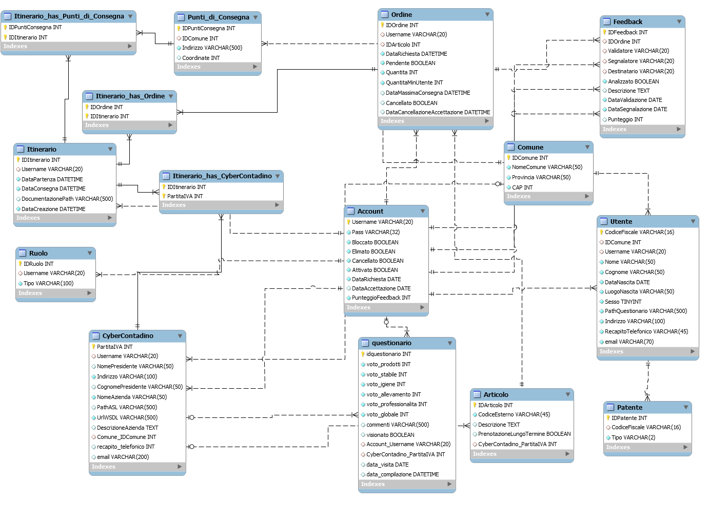
Modello dei dati

Slide 28

Architettura
POJO
Google Maps
SEAM
RichFaces
<rich:calendar>
EJB
CSS
JBPM
JBOSS
JPDL
MySQL
JSF
EL
UDDI
<a:support>
<… rendered=“true”>
WSDL
JavaScript
Hibernate
Ajax
Java EE
Notes:
La presentazione si articola principalmente su 7 punti:
Inizialmente descriverò lo scenario e l’obiettivo della tesi, passerò poi alla spiegazione dell’algoritmo che è alla base del MIP solver, programma usato per testare la griglia computazionale.
Concluderò la presentazione mostrando i risultati della sperimentazione e di alcuni test effettuati sulla rete.

Slide 29
Architettura
Seam Container
Jsp/Facelets/Richfaces
JavaServer faces
Seam
EJB3 Session Bean
JPA
JCA
JTA
Application Server
Notes:
La presentazione si articola principalmente su 7 punti:
Inizialmente descriverò lo scenario e l’obiettivo della tesi, passerò poi alla spiegazione dell’algoritmo che è alla base del MIP solver, programma usato per testare la griglia computazionale.
Concluderò la presentazione mostrando i risultati della sperimentazione e di alcuni test effettuati sulla rete.

Slide 30
JSF – Java Server Faces Technology
JSF è un web application framework basato su java ideato per semplificare lo sviluppo delle interfecce grafiche per applicazioni Java EE. Contrariamente ai framework MVC, JSF usa un approccio basato su componenti.
Expression Language
Conversione dei campi di un form e validazione
Supporto per Ajax – eventi e tag <a:support>
RichFaces framework - Componenti Rich
Accesso ai Beans tramite nome

Slide 31
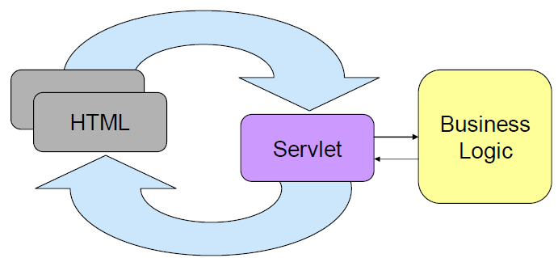
JSF (2)
Servlet API
Modello richiesta/risposta
1. Colleziona le informazioni in una pagina HTML
2. Esegue la logica di business nella servlet
3. Visualizza i risultati in HTML

Slide 32
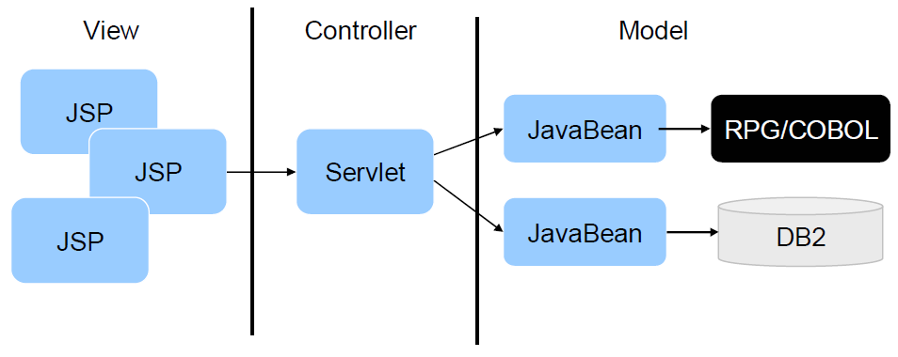
JSF (3)
JavaServer Pages
• Architettura migliore della Servlet API
– Model-View-Controller (MVC) pattern: separazione della presentazione e della logica di business
– Riuso del codice
– Facile da manutenere

Slide 33
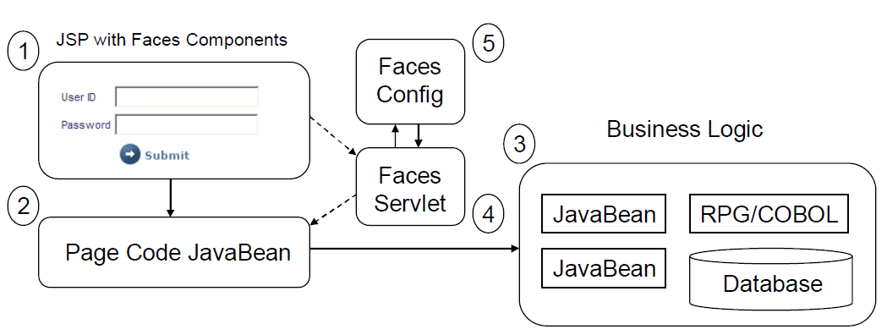
JSF (4)
JSP contiene componenti faces definiti tramite i tag di libreria
Page code JavaBean è la rappresentazione Java delle JSP: contiene il codice lato server dei componenti Faces
La logica di business è implementata con JavaBeans che può invocare programmi RPG oppure effettuare l’accesso al database. La logica di business è invocata dagli eventi della Page code
FacesServlet gestisce le comunicazioni tra le JSP Faces e I Page Code JavaBean. Il tutto è gestisto dal framework quindi lo sviluppatore non ha bisogno di scrivere il codice delle servlet
FacesServlet usa il file di configurazione faces-config.xml per cercare il nome delle Page Code JavaBean e gestirne la navigazione

Slide 34
JSF – Expression Language (EL)
Linguaggio di scripting per potenziare e semplificare l’utilizzo dei JavaBeans
si riduce drasticamente il codice necessario per l’accesso ai javabeans
#{partita.tentativo}
#{automobile.proprietario.codiceFiscale}
#{proprietario.listaAutomobili[0].targa}
#{numeroGiocatori + 1}

Slide 35
JSF – Expression Language (2)
Esempio
#{sessionScope.utente.nome}
È equivalente a
<%@ page import=“org.seam.seamamicidelgas.Utente” %>
<% Utente utente = (Utente)session.getAttribute(“utente”); %>
<%= utente.getNome() %>

Slide 36
JSF – Expression Language (3)
Iterazione su una collezione con il componente rich datatable
<rich:dataTable id="tabellaRiepilogoInviati" width="100%" align="center" value="#{filtraNotificaAltaPriorita.getAllTaskInstanceListForContadino(currentAccount.username, 'riceviRisposta',_contadino.partitaIva)}" var="_inviato" >
<rich:column>
<table width="100%" border="0" cellspacing="4" cellpadding="0" align="center">
<tr>
<td width="15%"><div align="left" class="explorer" >#{_inviato.variables.nomeDestinatario}</div></td>
<td width="50%"><div align="left" class="explorer" >#{_inviato.variables.notifyMessageReply.content}</div></td>
<td width="25%"><div align="center" class="explorer" >
<h:graphicImage value="/img/accepted.png" rendered="#{_inviato.variables.compilato}" /><h:graphicImage value="/img/not_valid.png" rendered="#{!(_inviato.variables.compilato)}" />
</div></td>
<td width="10%"><div align="right" class="explorer" >
<div id="pulsante_driver_loading" style="display: none;"><img src="/SeamAmiciDelGas/img/loading.gif" /></div>
<s:link id="link_feedback" taskInstance="#{_inviato}" action="#{inviaRichiestaRisposta.riceviRisposta}" onmouseup="disable_this(this.id, 'pulsante_driver_loading');" >
<h:graphicImage value="/img/feedback_up.png" rendered="#{_inviato.variables.compilato}" /><h:graphicImage value="/img/feedback_down.png" rendered="#{!(_inviato.variables.compilato)}" />
</s:link>
</div></td>
</tr>
</table>
</rich:column>
</rich:dataTable>

Slide 37
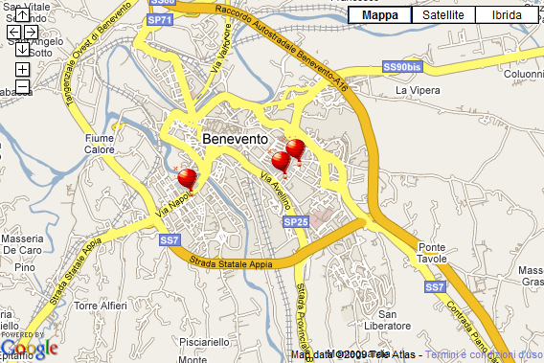
Mash-up – Google Maps (1)
Geolocalizzazione asincrona
Custom delle icone e degli eventi

Slide 38
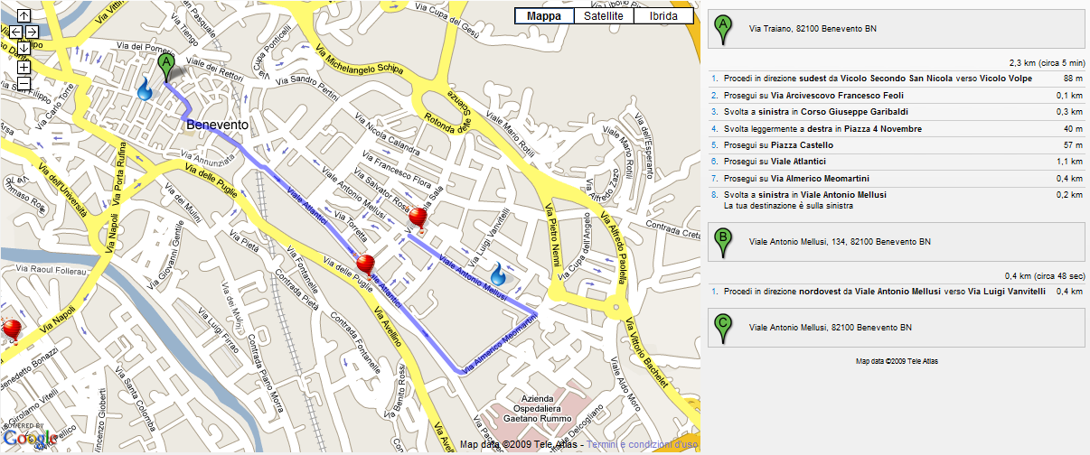

Mash-up – Google Maps (2)
Calcolo asincrono degli itinerari

Slide 39

State
Custom-Fork
Timer
Decision
Task
Start
End
Fork
Join
Event
Handler
Priority
Sub-Process
Notes:
La presentazione si articola principalmente su 7 punti:
Inizialmente descriverò lo scenario e l’obiettivo della tesi, passerò poi alla spiegazione dell’algoritmo che è alla base del MIP solver, programma usato per testare la griglia computazionale.
Concluderò la presentazione mostrando i risultati della sperimentazione e di alcuni test effettuati sulla rete.

Slide 40
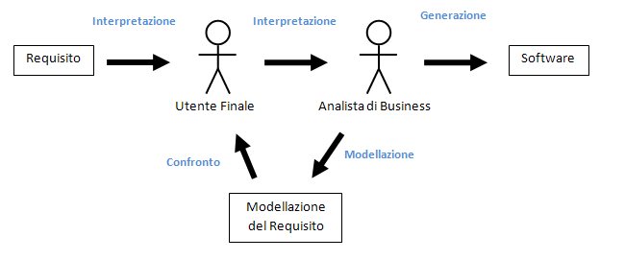
Il Business Process Management Open Source – jBPM
Il Business Process Management (BPM), cioè la gestione automatica dei processi di business, è la naturale evoluzione delle metodologie di progettazione del software.
L’approccio BPM permette uno sviluppo agile dei processi di business:
Riduce il numero di attori che devono interpretare i requisiti (lo sviluppatore entra in un secondo tempo) e, di conseguenza aumentando la produttività.
Aumenta la velocità di costruzione dei prototipi (integrazioni simulate con sistemi esterni).
jBPM ( realizzato dalla JBoss) è una piattaforma open source per sviluppare e gestire processi applicati ai dati di business. La piattaforma è uno strumento ampiamente utilizzato, basato sulla tecnologia Java. L’installazione e l’uso dei componenti non richiedono costi per l’acquisto di licenze.

Slide 41
La piattaforma
La piattaforma contiene diversi componenti; i principali sono:
Designer: strumento grafico per il disegno e la messa in produzione dei processi.(Integrabile in eclipse tramite plug-in)‏
Engine : Motore del Workflow che eseguire i processi, aggiorna il DataBase, etc..
Il designer grafico è uno strumento flessibile che permette la rapida creazione di un processo.
Ogni processo è descritto in formato XML
La logica applicativa è implementata in Java
Il motore del workflow può essere configurato per l’utilizzo in sistemi fortemente eterogenei:
Applicazioni Java a se stanti: Swing, RCP, etc..
Applicazioni su diversi server: Tomcat, jBoss, WebSphere, etc..
Diversi Database Supportati: MySql, HSQLDB, DB2, SqlServer, etc..

Slide 42
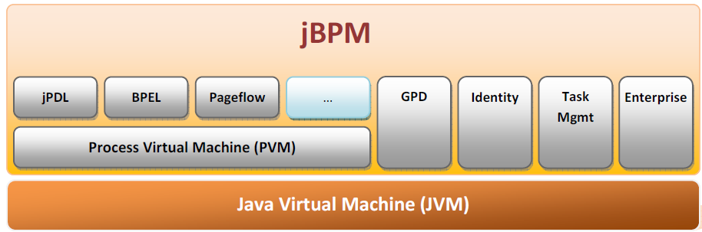
L'architettura (1)‏
L’architettura di jBPM è strutturata su numerosi componenti appoggiati sulla JVM.
La PVM è il motore che interpreta ed esegue i processi, scritti in diversi linguaggi (jPDL, BPEL, .. ).
Il GPD è il designer, un plugin Eclipse che permette di disegnare e deployare i processi.
Identity è il componente in grado di gestire utenti e permessi, e si può associare ad una directory aziendale.
Il task Management si occupa della gestione dei task, ad esempio per l’interazione temporizzata con l’utente. Il componente Enterprise permette l’accesso ai componenti dell’infrastruttura Java Enterprise (EJB, Data Source, Code, etc..).

Slide 43
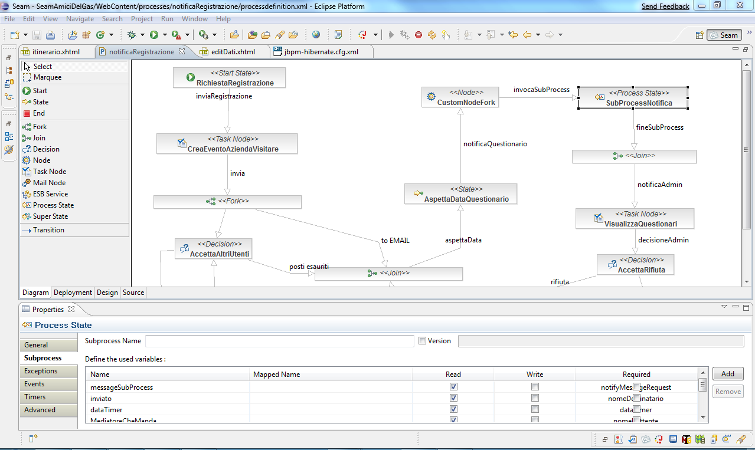
Lo Sviluppo del Processo
Lo sviluppo di un processo coincide con la definizione grafica dello stesso, attraverso il Designer.
Al termine della definizione del processo viene prodotto un output in formato testuale (xml) che rappresenta il flusso del processo, come si vede in tabella

Slide 44
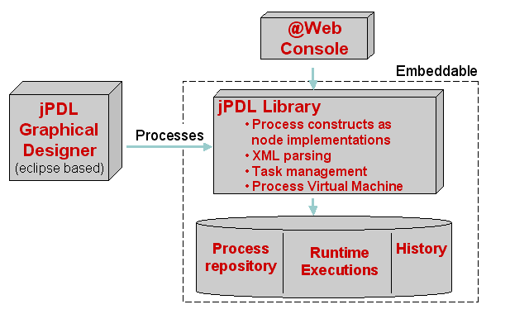
Introduction
JBoss jBPM è un framework per la definizione ed esecuzione di business processes.
jPDL è un process language che esprime processi di business

Slide 45
Components (1)‏
jPDL graphical process designer: tool grafico disponibile come eclipse plugin.
jBPM console web application:
fornisce un’interfaccia utente per interagire a runtime con i task del processo.
Consente di manipolare le istanze a runtime.
Fornisce statistiche relative all’esecuzione del processo.
jBPM core library: può essere usata in qualsiasi ambiente java (web application, swing application, EJB, web service). jBPM library può essere esposta come uno stateless session EJB. Per la persistenza jBPM utilizza hibernate.

Slide 46
Components (2)‏
JBoss jBPM identity component: jBoss jBPM può integrarsi con qualsiasi company directory che contengono informazioni sugli utenti e su altre organizzazioni.
JBoss jBPM Job Excutor: è un componente per il monitoraggio e l’esecuzione di jobs in un ambiente standard java. Jobs sono for timers e messeggi asincroni. In un ambiente enterprise, JMS e EJB TimerService possono essere usati per questo scopo.

Slide 47
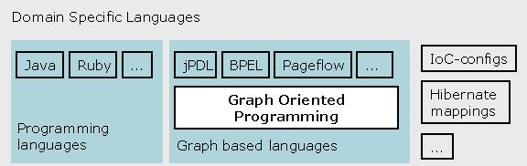
Graph Oriented Programming
Graph Oriented Programming: nuova tecnica implementativa che serve come base per tutti i linguaggi basati sull’esecuzione di grafi.
Ogni process language può essere considerato un DSL.
L’IDE è costruito intorno alle grammatiche dei DSL.

Slide 48
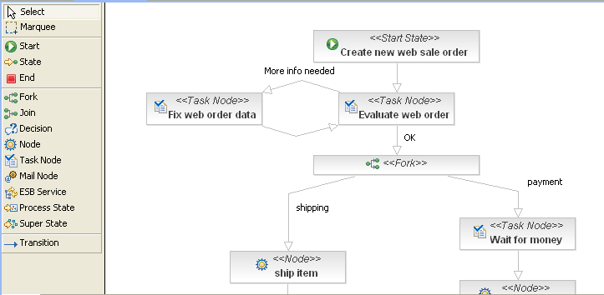
Graphical Language

Slide 49
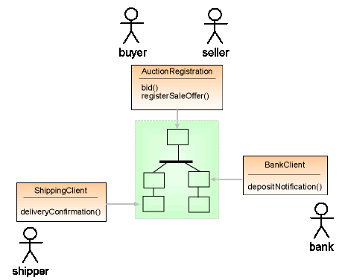
JPDL
Linguaggio XML che specifica il flusso di esecuzione di un processo in termini di un grafo diretto.
Client di un processo JPDL interagiscono con le istanze di un processo attraverso l’api JBPM.
L’interfaccia è un API Java.
Le process variable sono POJO.
BPEL: non definisce una propria API, ma
una interfaccia web service custom.

Slide 50
jBPM vs Intalio
Intalio
jBPM
Target User
Process analyst
J2EE expert
Modeling notation
BPMN
Notazione proprietaria
Code Requ.
Zero codice
Richiede codice
Deployment model
One click
Multi step
Linguaggio nativo
BPEL
JPDL
BPEL 1.1
Completo
Parziale
BPEL 2.0
Completo
No
Pageflow support
Qualsiasi
Solo JSF

Slide 51
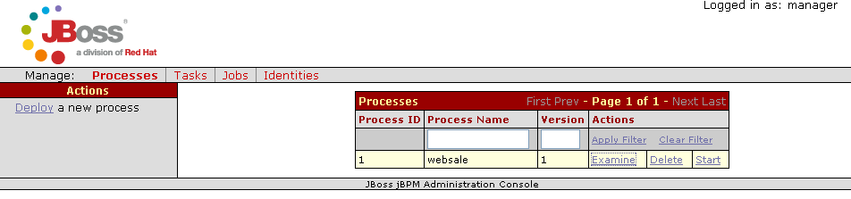
jBPM-Console
Schermata pincipale che mostra i processi memorizzati nel database.

Slide 52
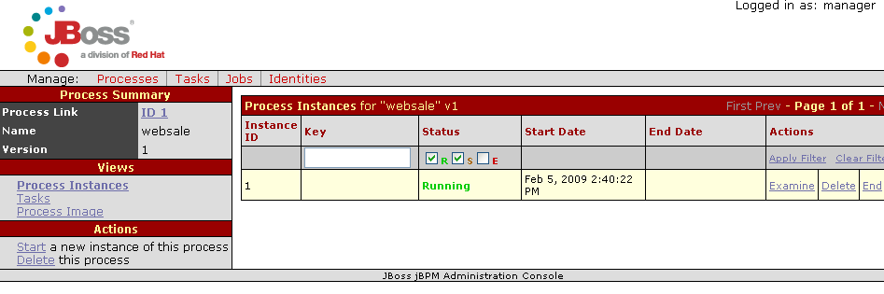
Istanze del processo

Slide 53
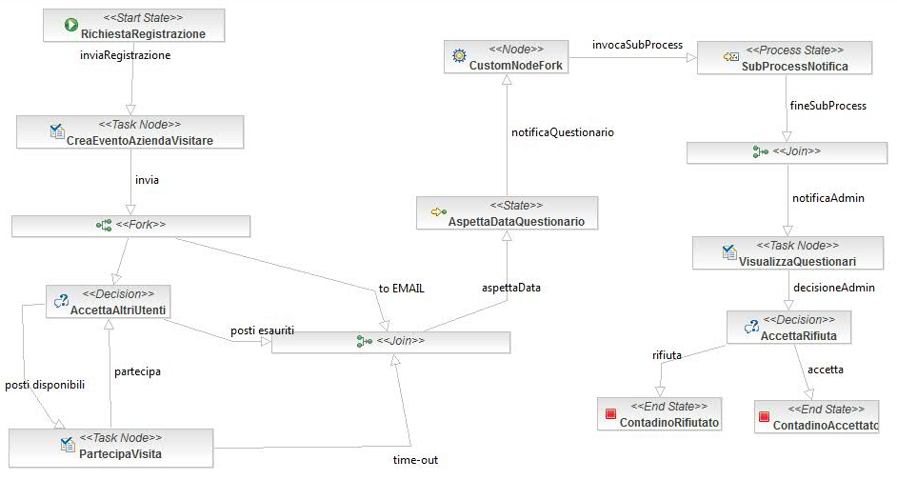
JBPM – Processo registrazione Cybercontadino
Notes:
La presentazione si articola principalmente su 7 punti:
Inizialmente descriverò lo scenario e l’obiettivo della tesi, passerò poi alla spiegazione dell’algoritmo che è alla base del MIP solver, programma usato per testare la griglia computazionale.
Concluderò la presentazione mostrando i risultati della sperimentazione e di alcuni test effettuati sulla rete.

Slide 54
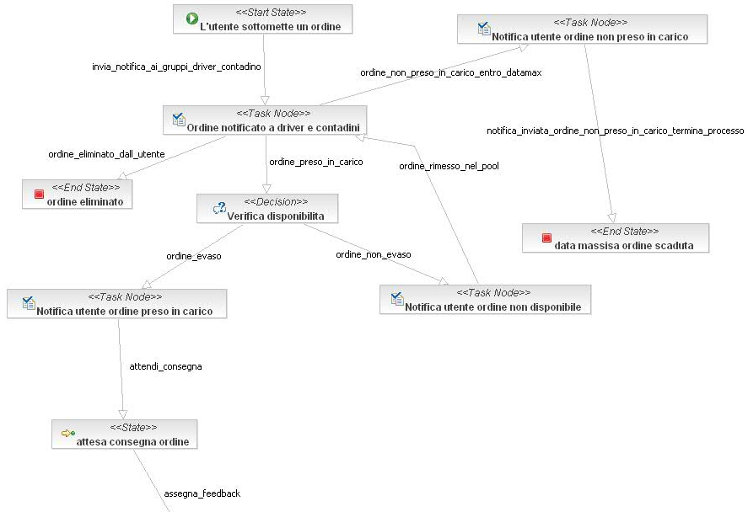
Processo jbpm per un ordine (1)

Slide 55
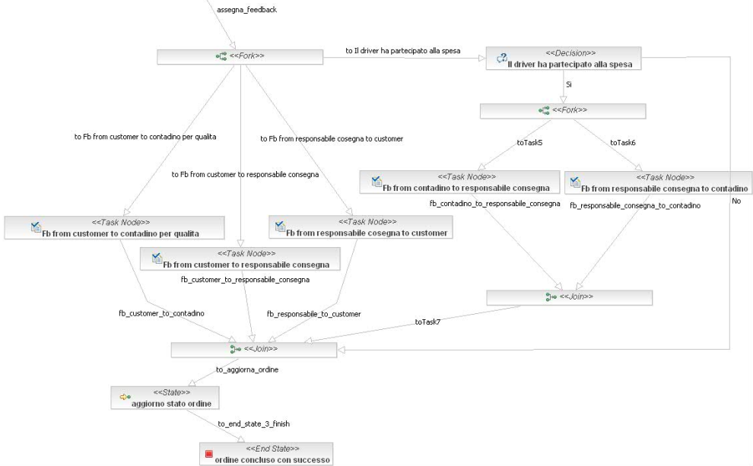
Processo jbpm per un ordine (2)

Slide 56
Processo jbpm per un ordine (3)
Pagina JSF
Visualizzazione del catalogo del contadino attraverso l’invocazione del wsdl relativo al contadino selezionato.
Memorizzazione temporanea dei prodotti scelti attraverso un componente Seam.
Avvio processo Ordine.
Prima del processo vengono fatti i seguenti controlli:
Fondo economico utente sufficiente per l’acquisto;
Data di consegna massima desiderata quantomeno futura alla data attuale di acquisto.

Slide 57
Processo jbpm per un ordine (4)
L’ordine effettuato viene memorizzato nella memoria del processo appena avviato.
Viene fatto un controllo per constatare se il contadino fa da driver oppure i due ruoli differiscono.
Un ordine può essere preso dal contadino solo se tutti i prodotti scelti sono del contadino stesso.
Una volta che il driver/contadino prende in consegna un ordine, viene fatto un controllo sul database del contadino/i per l’effettiva disponibilità dei prodotti, rendere effettivo l’ordine e ordinare la merce, in caso contrario viene fatto un rollback della merce temporaneamente bloccata durante la transizione.
L’utente viene avvisato dell’accaduto tramite una notifica.

Slide 58
Processo jbpm per un ordine (5)
Finché l’ordine non è evaso da un driver/contadino, l’utente può in qualsiasi momento eliminarlo.
Se la data massima di richiesta consegna scade, il processo termina con una notifica all’utente.
Se l’ordine va a buon fine, il processo attende la data di consegna della merce, dopodiché vengono generati i task relativi ai feedback da assegnare tra i vari ruoli.
Anche questi task hanno una data massima di scadenza, dopo la quale il processo termina attribuendo feedback di default e salvando le ultime informazioni sull’ordine.

Slide 59
Particolari implementativi
Particolare del file processdefinition.xml
<event type="timer-create">
<action name="timerDataMassimaScaduta" class="org.domain.SeamAmiciDelGas.processes.ChangeDueDateTimerOrdine">
<timerName>dataMassimaTimer</timerName>
<nomeData>dataMassimaShoppingCart</nomeData>
</action>
</event>
Ecco come vengono passati i valori alla classe corrispondente:
public class ChangeDueDateTimerOrdine implements ActionHandler {
String timerName; String nomeData;
public void execute(ExecutionContext executionContext) throws Exception {
try {
Timer timer = executionContext.getTimer();
if (timer != null && timerName.equals(timer.getName())) {
Date dataMassima = (Date) executionContext.getVariable(nomeData);
timer.setDueDate(dataMassima);
} else { log.debug("Doesn't match: " + timer); }
} catch (Exception ex) { ex.printStackTrace(); }
}
I timer non “comprendono” la sintassi EL di Seam…

Slide 60
Particolari implementativi
Altro particolare del file processdefinition.xml :
<task-node name="Fb from responsabile cosegna to customer">
<task name="fbResponsabileConsegnaToCustomer">
<assignment name="AssegnamentoTaskResponsabileConsegnaToCustomer" class="org.domain.SeamAmiciDelGas.processes.DestinatarioHandlerOrdineDataMassimaScaduta">
<nameTask>fbResponsabileConsegnaToCustomer</nameTask>
<nomeDestinatario>responsabileConsegna</nomeDestinatario>
</assignment>
</task>
<timer duedate="60 seconds" name="timer_fb_responsabile_consegna_to_customer" transition="fb_responsabile_to_customer">
<action name="perstistAllInfo" class="org.domain.SeamAmiciDelGas.processes.PersistHandler">
<taskNameOrdine>fbResponsabileConsegnaToCustomer</taskNameOrdine>
<usernameFrom>responsabileConsegna</usernameFrom>
<usernameTo>customer</usernameTo>
<idCase>3</idCase>
</action>
</timer>
<transition to="join2" name="fb_responsabile_to_customer"></transition>
</task-node>

Slide 61
Componenti Seam
Legati ad un contesto
@Name
@Scope
Diverse categorie
EJB 3 Session Bean (stateful/stateless)
EJB 3 (JPA) Entity Bean
EJB 3 Message-driven Bean
JavaBean (POJO)
Tutti questi componenti in seam possono agire da backing bean per le JSF

Slide 62
Contesti
Classici:
Event/request
Page
Session
Application
Introdotti da Seam
Conversation
Business process
L’accesso a tutti i contesti è unificato attraverso la notazione EL

Slide 63
Bijection
@In
Dependency Injection applicabile a tutti i componenti Seam e non alle sole risorse gestite da Java EE 5
@Out
Pubblicazione di una variabile definita in un componente Seam su uno specifico contesto

Slide 64
Business Logic
Il livello di accesso ai dati è implementato mediante EJB3 di tipo Entity Bean, arricchiti dalle funzionalità di Seam
E’ possibile utilizzare direttamente gli entity bean come backing bean delle JSF
Per le azioni abbiamo potuto scegliere tra EJB3 Session Bean e POJOs
Abbiamo utilizzato generalmente POJO

Slide 65
Registro UDDI
All’atto della registrazione, il contadino indica la URL e il namespace del WSDL che descrive il proprio servizio;
Queste informazioni vengono memorizzate nel registro UDDI privato del nostro sistema;
L’implementazione del registro UDDI utilizzata è il sistema jUDDI, al quale si accede da Java utilizzando la libreria UDDI4j;

Slide 66
Registro UDDI- Utilizzo
Quando la registrazione del contadino viene accettata, il sistema crea le entità necessarie a rappresentare il servizio nel registro UDDI, in particolare:
Una nuova BusinessEntity che rappresenta l’azienda del contadino;
Un nuovo BusinessService che rappresenta il servizio
Un nuova istanza di T-Model che mantiene nella overview URL

Slide 67
Registro UDDI- una soluzione più generica
L’implementazione attuale prevede che il ruolo di publisher sia sempre svolto dal sistema, che utilizza le informazioni ottenute dal contadino in fase di registrazione;
Una migliore soluzione consiste nel fornire le credenziali di publisher al contadino dopo l’accettazione, in maniera tale che possa gestire direttamente la pubblicazione dei propri servizi;
Per ottenere questa funzionalità sono necessari pochi cambiamenti al sistema;

Slide 68
Interfaccia WSDL(1/2)
L’interfaccia Wsdl è generata attraverso JBossws a partire dalla seguente interfaccia Java:
public interface CatalogInterface{
public List<Item> getItems();
public String getDescription();
public List<String> getCategories();
public List<Item> getItemsForCategory(String category);
public String beginTransaction(Date deliveryDate);
public long getAvailableQuantity(Item item);
public int reserveItem(String transactionId, Item item, int minimalQuantity, int quantity);
public long rollBackTransaction(String transactionId);
public long commitTransaction(String transactionId);
}

Slide 69
Interfaccia WSDL(2/2)
Possiamo controllare le caratteristiche dell’interfaccia generata annotando opportunamente lo SLSB che implementa l’interfaccia Java
@Stateless
@Name("catalogService")
@Scope(ScopeType.SESSION)
@WebService(name="CatalogService", serviceName="CatalogService")
@SOAPBinding(style = SOAPBinding.Style.DOCUMENT,use=Use.LITERAL)
public class CatalogService implements CatalogInterface{
@WebMethod @Transactional
public String beginTransaction(Date deliveryDate){
UUID transactionIdentifier= UUID.randomUUID();
Transazione transazione=transazioneHome.getInstance();
transazione.setTransactionUuid(transactionIdentifier);
transazione.setDataConsegna(deliveryDate);
transazioneHome.persist();
return transactionIdentifier.toString();
}
…altri metodi…
}

Slide 70
Utilizzo del servizio
Il servizio è nascosto dal lato consumer da un’interfaccia Java equivalente;
All’atto dell’istanziazione vengono generati dinamicamente i proxy corrispondenti all’interfaccia, attraverso JBossWs:
Remote rProxy= afs.getPort(portName, CatalogInterface.class);

